Slide 1
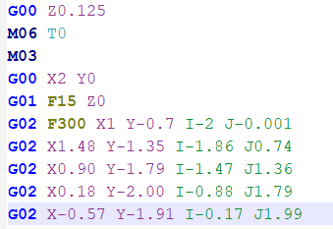
Zentraler- Steuerungsalgorithmus

